Slide 1
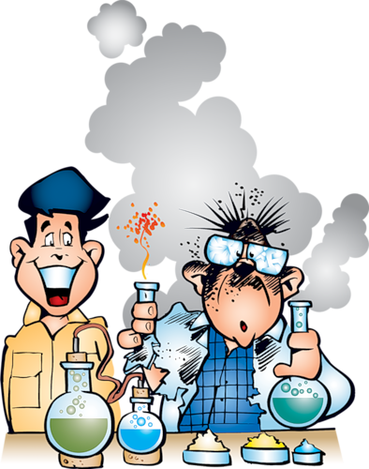
ОРГАНІЗАЦІЙНЕ ЗАСІДАННЯ СТУДЕНТСЬКОГО НАУКОВОГО ТОВАРИСТВА КАФЕДРИ ФІЗІОЛОГІЇ І ПАТОФІЗІОЛОГІЇ З КУРСОМ МЕДИЧНОЇ БІОЛОГІЇ
18 вересня 2023року

Slide 2
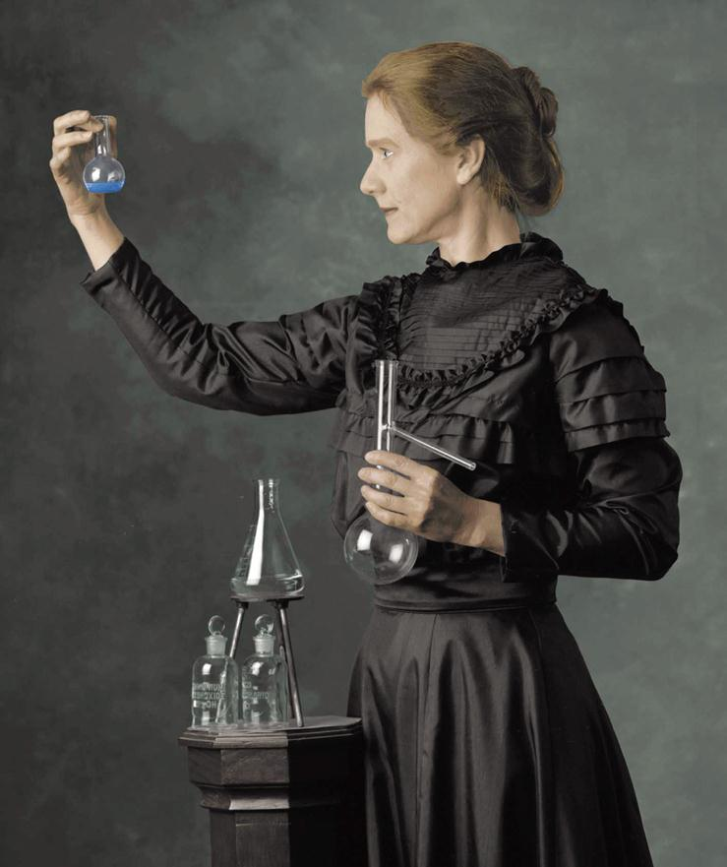
Я не вірю в те, що в нашому світі може зникнути пристрасть до ризику і пригод ... Дух пригод, який виявляється в допитливості. Мені здається, що це первинний інстинкт людства...
Допитливість і дух пригод, звичайно, не зникають»
Марія Склодовска-Кюрі

Slide 3
РОЛЬ ГЕНЕТИЧНИХ ЧИННИКІВ У РОЗВИТКУ ФІЗИЧНИХ ЯКОСТЕЙ СПОРТСМЕНІВ
НАПРЯМИ НАУКОВИХ
ДОСЛІДЖЕНЬ КАФЕДРИ
Відповідальна:
доцент
Бєсєдіна А.А.

Slide 4
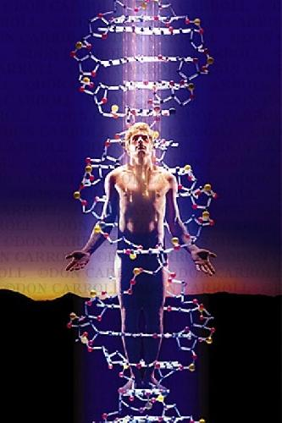
Роль алельного поліморфізму
генів у розвитку патологічних
процесів і хвороб
Відповідальна:
проф. Гарбузова В.Ю.

Slide 5
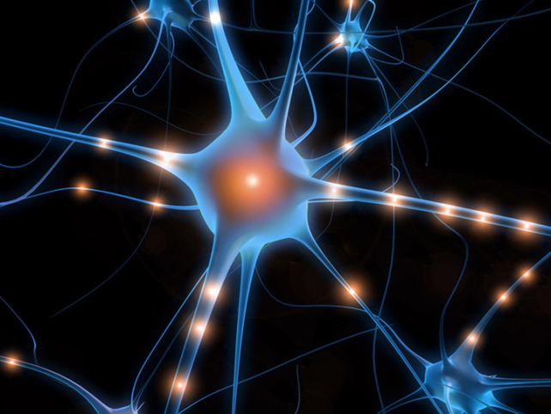
ПСИХОФІЗІОЛОГІЧНІ ДОСЛІДЖЕННЯ ВНД ЛЮДИНИ
Відповідальна:
проф.
Гарбузова В.Ю.

Slide 6
ФОРМИ УЧАСТІ У РОБОТІ ГУРТКА
Прослуховування доповідей інших студентів.
Підготовка доповідей.
Проведення досліджень.
Участь у Всеукраїнському конкурсі студ. робіт.
Участь у конференціях.
Написання тез і статей.

Slide 8
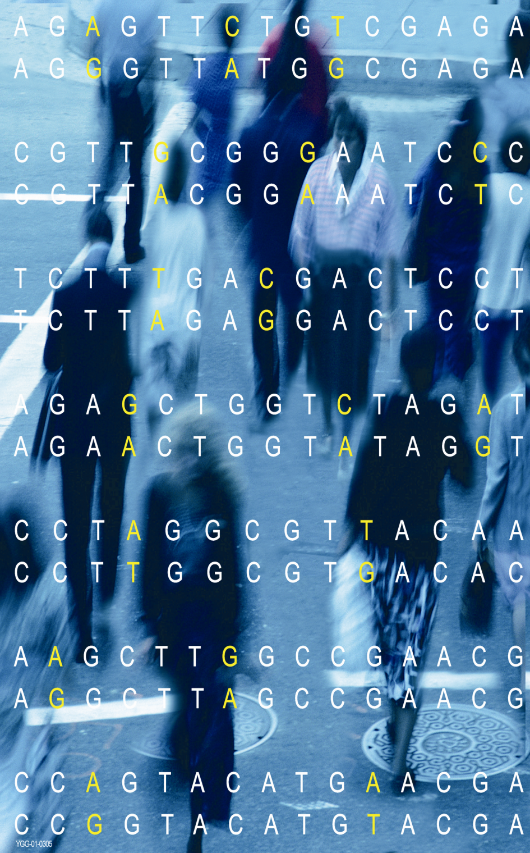
Секція молекулярної біології і генетики

Slide 9
ТЕМА НАУКОВИХ ДОСЛІДЖЕНЬ
Роль алельного поліморфізму генів у розвитку мультифакторіальниххвороб

Slide 10
Поліморфізм поодиноких
нуклеотидів
(SNP –single
nucleotide
рolymorphism)

Slide 11
МУЛЬТИ- ФАКТОРНІ ХВОРОБИ
Мультифакторіальними називають хвороби, розвиток яких визначається поєднаним впливом генетичних факторів та факторів зовнішнього середовища.

Slide 12
ПЛР з наступним аналізом довжини рестрикційних фрагментів
(PCR – RFLP)
Методи дослідження SNP
ПЛР у реальнному часі
(Real-time PCR)

Slide 13
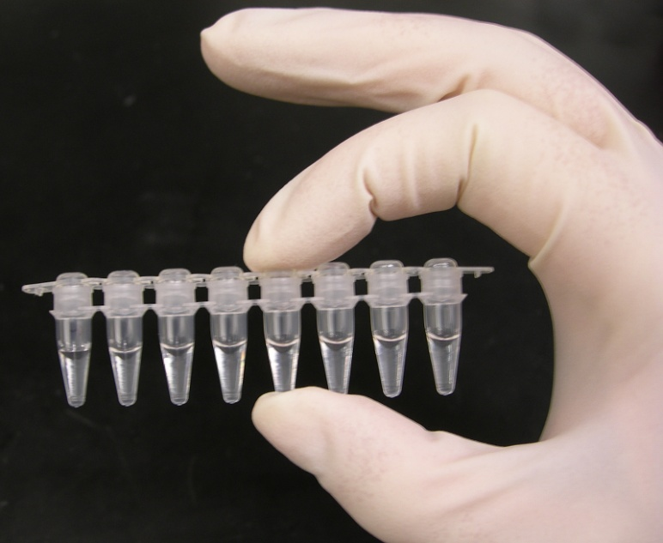
Полімеразна ланцюгова реакція — тендітний метод, що імітує природню реплікацію ДНК і дозволяє виділити та багатократно копіювати будь-який фрагмент ДНК

Slide 14
МАТЕРІАЛ ДЛЯ ДОСЛІДЖЕНЬ

Slide 15
ЕТАПИ МЕТОДУ
Виділення ДНК
Ампліфікація
Рестрикція
Детекція ампліфікатів (електрофорез)

Slide 16
ВИДІЛЕННЯ ДНК

Slide 17
ПРОВЕДЕННЯ ПЛР
Компоненти ПЦР суміші
Суміш нуклеотидів
ДНК-полімераза
ДНК матриця
Праймери

Slide 18
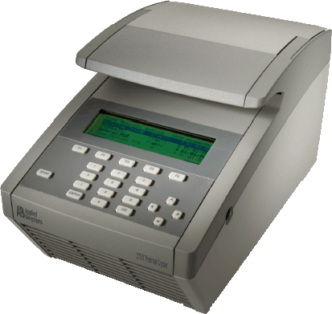
GeneAmp PCR System 2700 ("Applied Biosystems", США)

Slide 19
РЕСТРИКЦІЯ

Slide 20
ЕЛЕКТРОФОРЕЗ

Slide 21
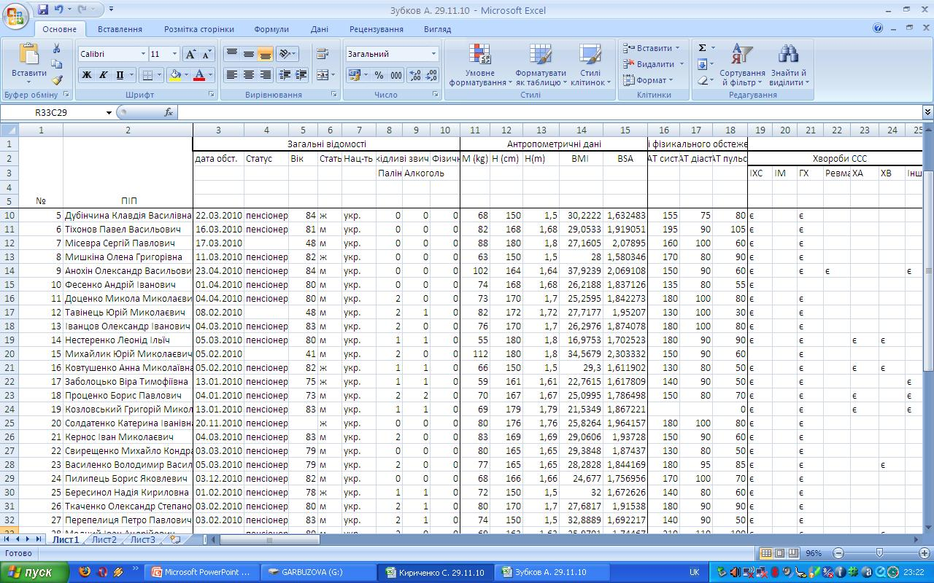
СТВОРЕННЯ БАЗИ ДАННИХ

Slide 22
СТАТИСТИЧНА ОБРОБКА РЕЗУЛЬТАТІВ

Slide 23
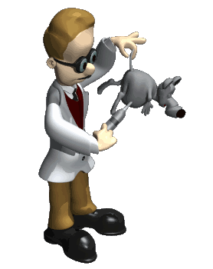
ЗАПРОШУЄМО ДО СПІВПРАЦІ :-)

